Slide 1

ARRaylist
Notes:
1

Slide 2


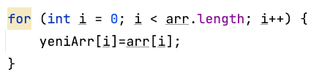



ArrayList Nedir ?
Array’ler elementleri depolamak ve istedigimiz elementlere ulasmak, update etmek, listelemek gibi bir cok islemi rahatlikla yapmamiza imkan tanir.
Ancak element ekleme veya silmeye izin vermediklerinden kullanicilarin cok tercih etmedikleri bir yapidir.
ArrayList, öğe koleksiyonunu depolamak için, dinamik olarak boyutlandırılmış array’dir.
Ornegin yukaridaki array’e 7 elemanini eklemek istersek;
Ahmet Bulutluoz Temmuz 2022

Slide 3
ArrayList Nedir ?
ArrayList temelde array yapisinda olusturulmus oldugundan , esnek uzunluga sahip bir array gibi dusunulebilir.
Bir ArrayList olusturmak icin data turu <> icerisine yazilmalidir.
Java bu dezavantaji ortadan kaldirmak icin Collections framework’u altinda List interface’ini olusturmustur.
1- List bir interface oldugundan esitligin saginda List degil, bir Class olan ArrayList kullanilmalidir.
2- Esitligin saginda <> icerisine data turu yazilabilir ama yazilmasi zorunlu degildir.
3- Data turu primitive data turlerini kabul etmez, Wrapper Class’lar kullanilabilir.
4- Data turu olarak <Object> yazarsaniz, farkli data turlerinden elemanlari kullanmaniza izin verir, ancak bu durumda List kullanilirken cok fazla cast islemi yapmaniz gerekeceginden cok tercih edilen bir sey degildir.
Ahmet Bulutluoz Temmuz 2022

Slide 4




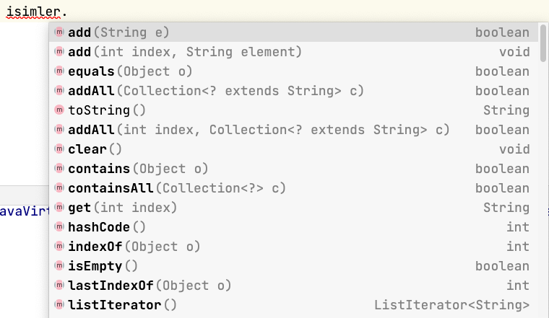
ArrayList Method’lari
Ornegin, bir arrayList’i yazdirmak cok kolaydir.
ArrayList pekcok islemi kolayca yapabileceginiz method’lara sahiptir.
Ahmet Bulutluoz Temmuz 2022

Slide 5





ArrayList Dezavantajlari
Element eklemek icin biz bir sey yapmak zorunda olmasak da arka planda Java element ekleyebilmek icin her seferinde belli islemler yapmak zorunda oldugundan arrayList olusturulurken tum elementleri toplu olarak girmenize izin vermez.
Var olan bir ArrayList’e baska bir Collection eklemek veya baska bir Collection uyelerini silmek istedigimizde uzunluk bastan hesaplanabildigi icin ArrayList bu tur ekleme ve slime yapmamiza izin verir.
ArrayList temelde bir array oldugu icin elementleri tek tek eklemek zorundasiniz.
Ahmet Bulutluoz Temmuz 2022

Slide 6
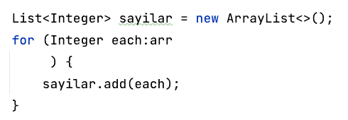
Array’den ArrayList Yapma
Ozellikle fazla elementi olan bir liste olusturmamiz gerektiginde, elementleri tek tek eklemek cok zahmetli olacaktir.
Array bu konuda daha kullanisli oldugundan, uzun listeleri once Array olarak olusturup sonra ArrayList’e cevirmek daha avantajli olacaktir.
ArrayList olustururken elementleri tek tek eklemek istemezseniz, once bir array olusturup sonra bu array’i ArrayList yapmayi tercih edebilirsiniz.
Ornegin asagidaki array’i bir list olarak olusturmak icin 17 satir add( ) kullanmak gerekir.
Bunun yerine bos bir list olusturup for-each loop ile tum elementleri bu list’e ekleyebiliriz.
Ahmet Bulutluoz Temmuz 2022

Slide 7



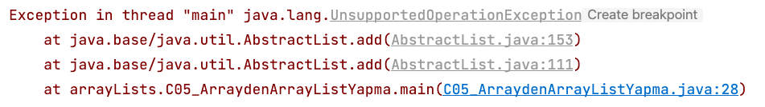
Array’den ArrayList Yapma
1. Bu method ile olusturulan ArrayList’ler array’in negative tarafi olan sabit uzunluk kuralina tabi olurlar yani bu listelere ekleme veya silme yapamazsiniz.
Array’den ArrayList yapmak icin Arrays.asList( ) method’u da kullanilabilir ancak bu method’un 2 buyuk dezavantaji oldugunu bilmemiz gerekir.
Ekleme veya remove yapmak istediginizde compile time’da Java problemi goremez,cunku yapilan islem syntax acisindan dogrudur. Fakat calistirdigimizda exception ile karsilasirsiniz.
Ahmet Bulutluoz Temmuz 2022

Slide 8



Array’den ArrayList Yapma
2. Buyuk dezavantaj da her ne kadar kaynak olarak kullandigimiz strArr ve olusturdugumuz yeni harfler listesi farkli objeler olsa da,
Java bunlari tek bir yapi gibi gorur ve birinde yaptigimiz degisiklikleri otomatik olarak digerine de isler.
Array’den ArrayList yapmak icin Arrays.asList( ) method’u da kullanilabilir ancak bu method’un 2 buyuk dezavantaji oldugunu bilmemiz gerekir.
Ahmet Bulutluoz Temmuz 2022

